Slide 1
IDeRBlog ts
Länderübergreifendes Projekt im Rahmen des Digitalpakts SL NRW

Slide 2
Who is Who?
Referent*in
X
X
x

Slide 3
Programm
Relevanz von Geschriebenem
Warum bloggen?
Projekt IDeRBlog ts
Ziele IDerBlog ts

Slide 4
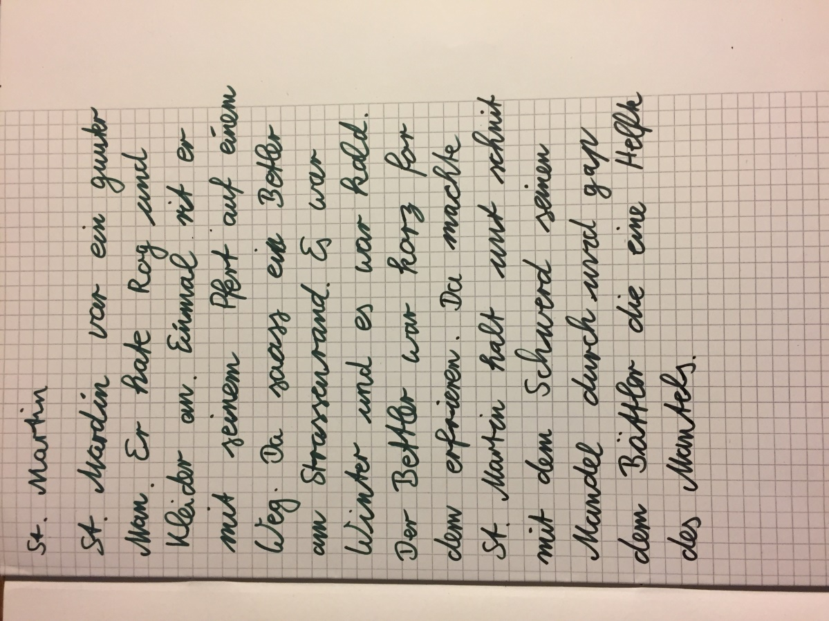
Schreiben in der Schule

Slide 5
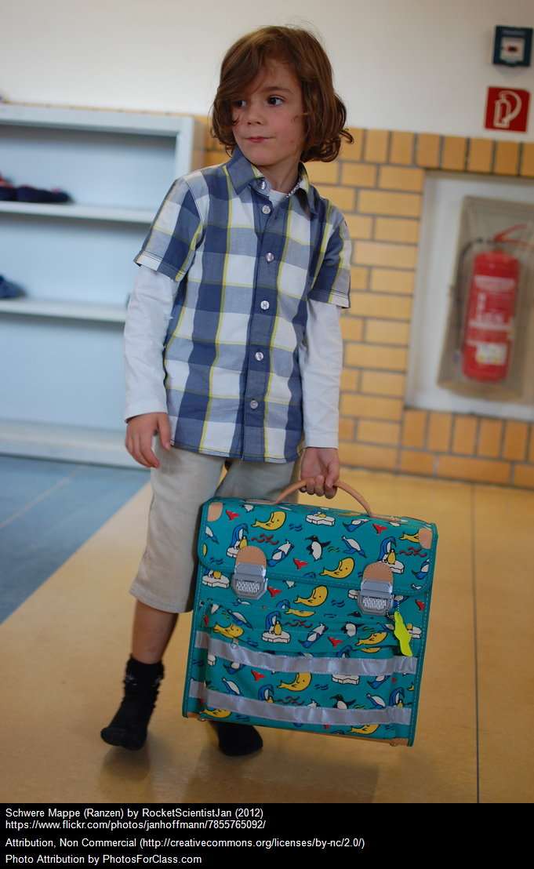
R
R
R
R
R
R
R
R
R
R
R
R
R
R
R
R
R
R
R
R

Slide 7
und dann?
R
R
R
R
R
R
R
R
R
R
R
R
R
R
R
R
R
R
R
R

Slide 10
Lehrplanrelevanz
Schreiben

Slide 11
Bereiche Deutsch
Schreiben
Rechtschreiben

Slide 12
Bereiche Deutsch
Lesen
Schreiben
Rechtschreiben

Slide 13
Warum bloggen?
Motivation der Schüler*innen nutzen

Slide 14
Warum bloggen?
Motivation der Schüler*innen nutzen
Chance für Schüler*innen, andere Zugänge zum Schreiben zu benutzen

Slide 15
Warum bloggen?
Motivation der Schüler*innen nutzen
Chance für Schüler *innen, andere Zugänge zum Schreiben zu benutzen
Intensivierung durch Individualisierung

Slide 16
Warum bloggen?
Motivation der Schüler*innen nutzen
Chance für Schüler *innen, andere Zugänge zum Schreiben zu benutzen
Intensivierung durch Individualisierung
Aufbau von Medienkompetenz (Passwort, Was schreibe ich im Internet?, …)

Slide 17
Warum bloggen?
Motivation der Schüler*innen nutzen
Chance für Schüler *innen, andere Zugänge zum Schreiben zu benutzen
Intensivierung durch Individualisierung
Aufbau von Medienkompetenz (Passwort, Was schreibe ich im Internet?, …)
Einbeziehung der Eltern

Slide 18
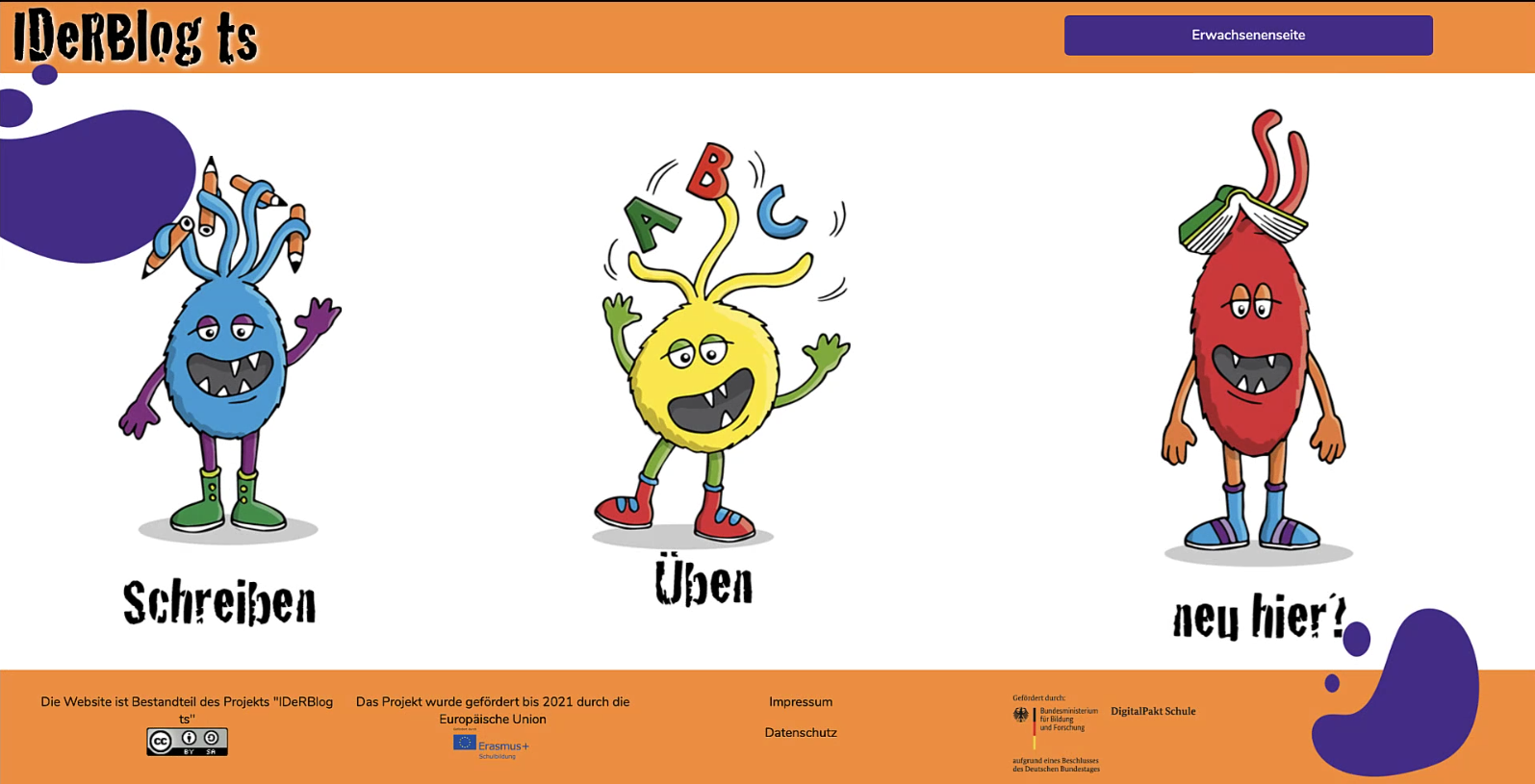
Ihr Auftrag
Schreiben Sie einen kurzen Text über Ihre Schule
max. 5 Sätze
kindgemäße Sprache
Fehler einbauen

Slide 19
Vorstellung IDeRBlog ts

Slide 20
Ihr Auftrag
Melden Sie sich auf der IDeRBlog ts Plattform an.
Schreiben Sie Ihren Text mit Fehlern ab, kontrollieren und geben ihn ab.

Slide 21
Anmeldedaten Schüler *innen
Nutzername | Passwort

Slide 22
Anmeldedaten Lehrer*innen
Nutzername | Passwort

Slide 23

Indiviuell DifferEnziert Richtig schreiben
to school
Schüler*innen bloggen
www.iderblog.eu

Slide 24
Indiviuell DifferEnziert Richtig schreiben
to school
Schüler*innen bloggen
Korrektur & Fehleranalyse durch intelligentes Wörterbuch
www.iderblog.eu

Slide 25
Indiviuell DifferEnziert Richtig schreiben
to school
Schüler*innen bloggen
Korrektur & Fehleranalyse durch intelligentes Wörterbuch
Rückmeldung an Lehrer*innen
www.iderblog.eu

Slide 26
Indiviuell DifferEnziert Richtig schreiben
to school
Schüler*innen bloggen
Korrektur & Fehleranalyse durch intelligentes Wörterbuch
Rückmeldung an Lehrer*innen
Rückmeldung an Schüler*innen & Zuordnung von individuellen Übungskursen
www.iderblog.eu

Slide 27
Indiviuell DifferEnziert Richtig schreiben
to school
Veröffentlichung des Blogs innerhalb der Klasse
Veröffentlichung erfolgt nach Prüfung des Textes durch den/ die Schüler*in
Schüler*innen können Texte der Mitschüler*innen lesen & kommentieren
www.iderblog.eu

Slide 28
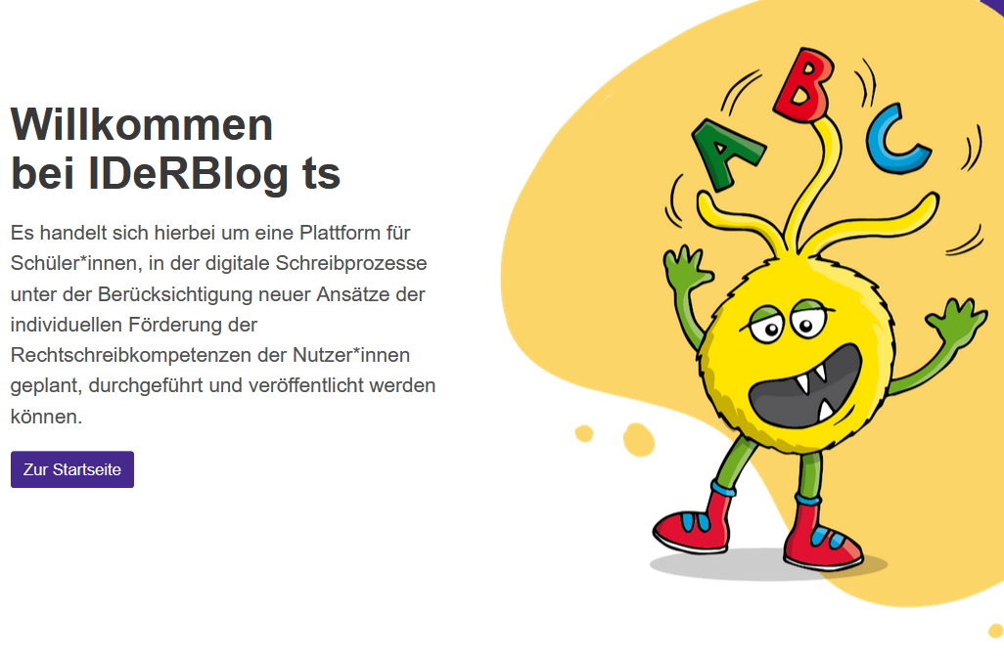
Anmeldung
Registrierung der Schüler*innen durch die Lehrkraft
Anmeldung ohne personenbezogene Daten möglich

Slide 29
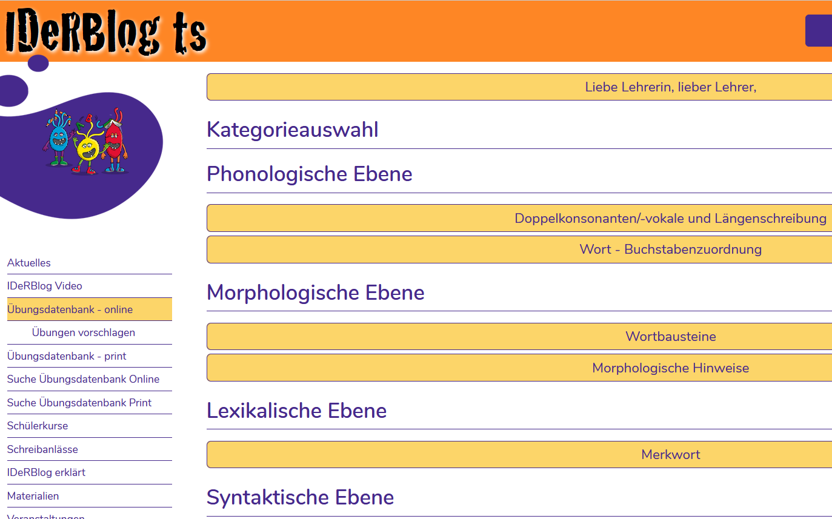
Online Übungen
Arbeitsblätter zum Ausdrucken
Rechtschreibkurse
kostenlos & ohne Anmeldung zugänglich

Slide 30
Online Übungen
Arbeitsblätter zum Ausdrucken
Rechtschreibkurse
kostenlos & ohne Anmeldung zugänglich

Slide 31
zahlreiche Übungs-materialien
frei im Internet zugänglich
selbstgesteuertes, freiwilliges Lernen
erhöhte Schreibmotivation
erhöhte Lesekompetenz & -motivation
Aneignung interkulturelles Wissen

Slide 32
Ziele IDeRBlog ts

Slide 33

Ziele IDeRBlog ts
Anbindung per Single-Sign-On an die in den beteiligten Bundesländern eingeführten Identitätsmanagement-systeme an die Plattform IDeRBlog ts

Slide 34
Ziele IDeRBlog ts
Anbindung per Single-Sign-On an die in den beteiligten Bundesländern
eingeführten Identitätsmanagementsysteme an die Plattform IDeRBlog ts
Weiterentwicklung und Umgestaltung des User Interface (Benutzerober-fläche)

Slide 35
Ziele IDeRBlog ts
Anbindung per Single-Sign-On an die in den beteiligten Bundesländern eingeführten Identitätsmanagementsysteme an die Plattform IDeRBlog ts
Weiterentwicklung und Umgestaltung des User Interface (Benutzerober-fläche)
Erweiterung des Wörterbuchs

Slide 36
Ziele IDeRBlog ts
Anbindung per Single-Sign-On an die in den beteiligten Bundesländern eingeführten Identitätsmanagementsysteme an die Plattform IDeRBlog ts
Weiterentwicklung und Umgestaltung des User Interface (Benutzerober-fläche)
Erweiterung des Wörterbuchs
Evaluationen

Slide 37
Ziele IDeRBlog ts
Anbindung per Single-Sign-On an die in den beteiligten Bundesländern eingeführten Identitätsmanagementsysteme an die Plattform IDeRBlog ts
Weiterentwicklung und Umgestaltung des User Interface (Benutzerober-fläche)
Erweiterung des Wörterbuchs
Evaluationen
Wissenschaftliche Begleitung

Slide 38
Fragen und Anmerkungen?
info@iderblog.eu

Slide 39
Vielen Dank für Ihre Aufmerksamkeit

Slide 40

Bildnachweis
Wenn nicht anders angegeben handelt es sich bei den Bildern um Screenshots der Seite IDeRBlog.eu
Diese stehen unter Creative Commons Lizenz

